Slide 1
Maio/2015

Slide 2
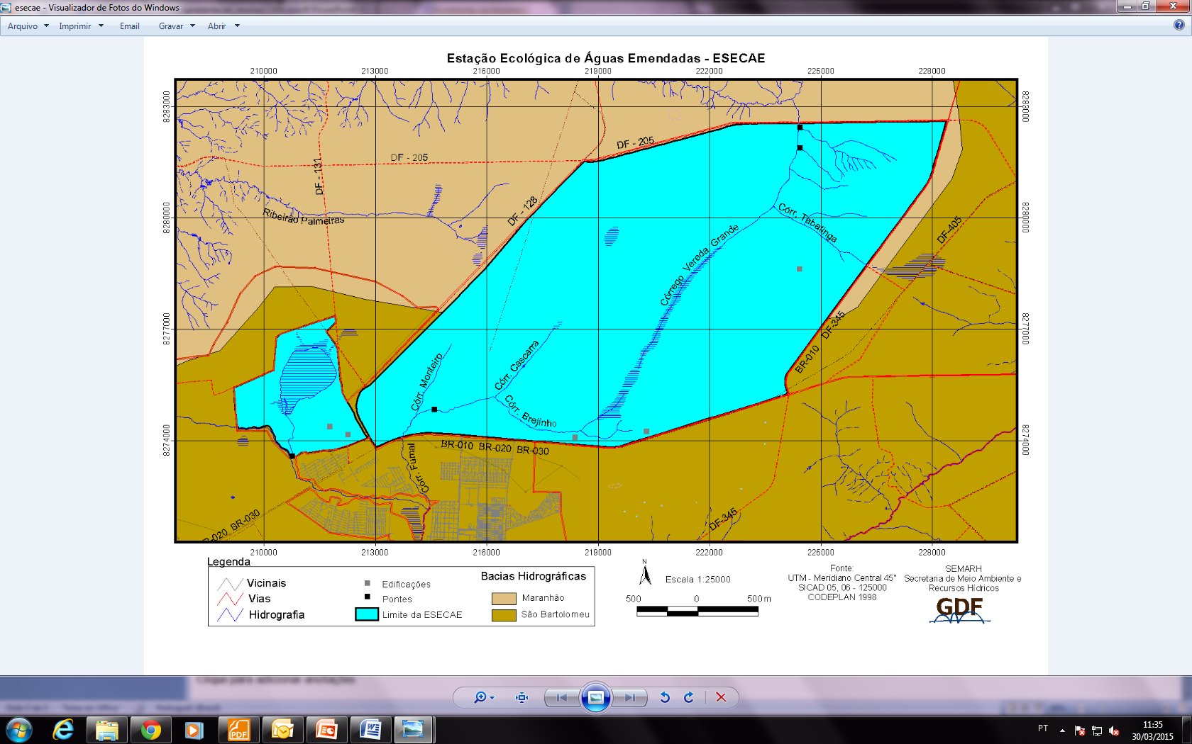
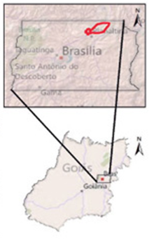

Slide 3
Histórico
1968 – Criação da Reserva Biológica de Águas Emendadas
1988 – Redefinição da categoria – Estação Ecológica
2009 – Aprovação do Plano de Manejo e Criação do comitê Distrital para implantação do plano de manejo
1857 - Documentos históricos citam a região cujas águas formam as bacias do Amazonas, São Francisco e Prata.
2005 – ESEC-AE passa a compor a Zona núcleo da Reserva da Biosfera do Cerrado
1892 – A Comissão Exploradora do Planalto Central do Brasil, chefiada pelo astrônomo Luiz Cruls, foi a primeira a constatar a riqueza ecológica do local.
2014 – Assinatura do ACT entre ADASA e IBRAM

Slide 4
Plano de Manejo (2009)

Slide 5
Acordo de Cooperação Técnica
Assinado em 2014 (ADASA & IBRAM);
Objetivo: execução do Plano de Manejo da ESEC-AE e fortalecimento de parcerias para a melhoria da gestão;
Unidade Gestora de Programa – UGP.

Slide 6
Grupos de Trabalho
GT1
Revisão Plano de Manejo
GT 2
Gestão de Recursos Hídricos
GT4
Prevenção e Combate a Incêndios
GT3
Educação Ambiental
Integrar esforços;
Não há repasse de recursos financeiros;
Estabelecer agenda de reuniões;
Acompanhar as atividades desenvolvidas.

Slide 7
GT1 - Revisão Plano de Manejo
Diagnóstico da zona de amortecimento;
Revisão dos programas de manejo;
Ações concretas para a zona de amortecimento.

Slide 8
GT2 - Gestão de Recursos Hídricos
Manter a integridade dos recursos hídricos que ocorrem na ESEC-AE;
Monitoramento e estudo das águas emendadas;
Fiscalização e regularização de poços na região.

Slide 9
GT3 - Educação Ambiental
Trabalho específico nas escolas de Planaltina e região;
Diversificação do público visitante na ESEC-AE;
Propiciar ambiente para a educação continuada da comunidade do entorno/produtores rurais, estimulando práticas sustentáveis.

Slide 10
GT4 - Prevenção e Combate a Incêndios
Utilizar as melhores práticas no combate a incêndios;
Realizar a articulação entre os órgãos envolvidos;
Estimular a utilização de técnicas alternativas de manejo do solo, de forma a minimizar a ocorrência de queimadas.

Slide 11
Objetivos para a Estação Ecológica
Manter integridade da Zona Núcleo da Reserva da Biosfera;
Preservar o fenômeno das águas emendadas;
Reforçar a vocação para pesquisa científica;
Ser um pólo de difusão de tecnologias (estudos/criação/difusão) para mitigação de problemas socioambientais.

Slide 12
Fórum Mundial da Água – Brasília/Brasil 2018
Meta: Apresentar a ESEC-AE como modelo para a gestão dos recursos hídricos no Brasil e no mundo.

Slide 13
Obrigado!
UGP Águas Emendadas
Danielle Vieira Lopes IBRAM danielle.lopes@ibram.df.gov.br (61)3214-5648/3214-5649 | Dennis Monteiro de Barros ADASA dennis.valle@adasa.df.gov.br (61) 3961-4916/3961-4953

